Slide 1


EXPERTS AWS CORE SERVICES: LAMBDA
Frente de engajamento em AWS

Slide 2

ARQUITEURA SERVERLESS COM AWS LAMBDA
Treinamento
Explorando formas de construir soluções através de conceitos Serverless em uma abordagem de Function as a Service (FaaS)

Slide 3
TABLE OF CONTENTS
01
02
03
04
SOLUTION
You can describe the topic of the section here
PRODUCT
You can describe the topic of the section here
MARKET
You can describe the topic of the section here
MODEL
You can describe the topic of the section here

Slide 4
01
ARQUITETURA SERVERLESS
O poder de construir aplicações sem se preocupar com servidores

Slide 5



O CONCEITO DE SERVERLESS
Algumas definições formas desta importante arquitetura de desenvolvimento
Severless computing é um modelo de computação em nuvem no qual a provedora cloud aloca recursos computacionais sob demanda, cuidando dos servidores por trás das aplicações. […] Neste modelo, os desenvolvedores não precisam se preocupar com planejamento de capacidade computacional, gerenciamento, manutenção, tolerância a falhas ou até mesmo escalabilidade.
Serverless é uma arquitetura onde a execução dos códigos é feita através de recursos alocados dinamicamente, ou seja, não existem um ou mais computadores específicos para execução da aplicação.
As tecnologias serverless contam com escalabilidade automática, alta disponibilidade integrada e um modelo de faturamento pago por utilização para aumentar a agilidade e otimizar os custos. Estas tecnologias também eliminam tarefas de gerenciamento de infraestrutura, como provisionamento de capacidade de patching, para que você possa se concentrar apenas em escrever códigos que atendam a seus clientes.
Serverless – Dicionário do programador
Assim como a internet sem fio tem fios em algum lugar, a arquitetura serverless ainda tem servidores em algum lugar.
Wikipedia - Serverless
Victor Shynia – Como funciona esse tal de “Serverless”
Serverless na AWS

Slide 6


TRADICIONAL x SERVERLESS
Comparação entre o modelo tradicional de desenvolvimento e o modelo serverless
Tradicional
Serverless
Provisionamento de instância
Provisionamento de instância
Atualização do Sistema Operacional
Atualização do Sistema Operacional
Instalação da plataforma da aplicação
Instalação da plataforma da aplicação
Build e deploy da aplicação
Build e deploy da aplicação
Configuração de Auto Scaling e Load Balancer
Configuração de Auto Scaling e Load Balancer
Monitoramento contínuo de servidores
Monitoramento contínuo de servidores
Monitoramento e manutenção de aplicações
Monitoramento e manutenção de aplicações
Fonte: Cristiano Pelizzari – Funções Lambda

Slide 7
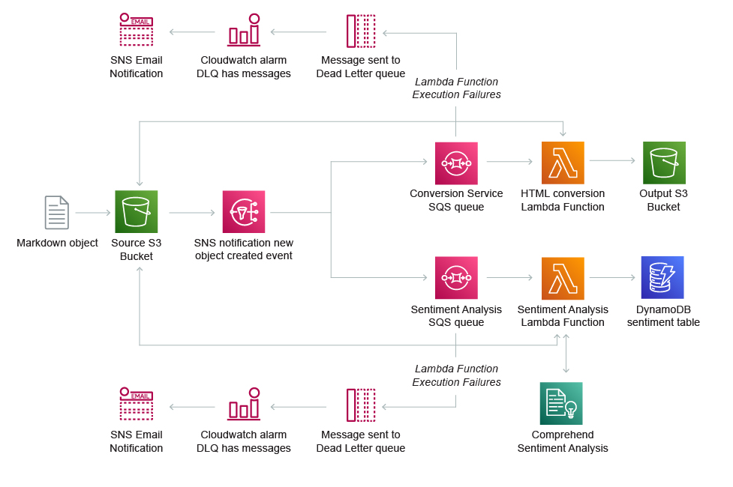
EXEMPLOS DE SERVERLESS NA AWS
Desenhos de arquiteturas serverless utilizando serviços da AWS
Processamento de Dados
Entrega de notas de uma entrevista no formato Markdown para um bucket no Amazon S3. Após isso, eventos do S3 são usados para acionar vários fluxos de processamento – um para converter e persistir arquivos Markdown em HTML e outro para detectar e persistir o sentimento.
Serverless na AWS

Slide 8
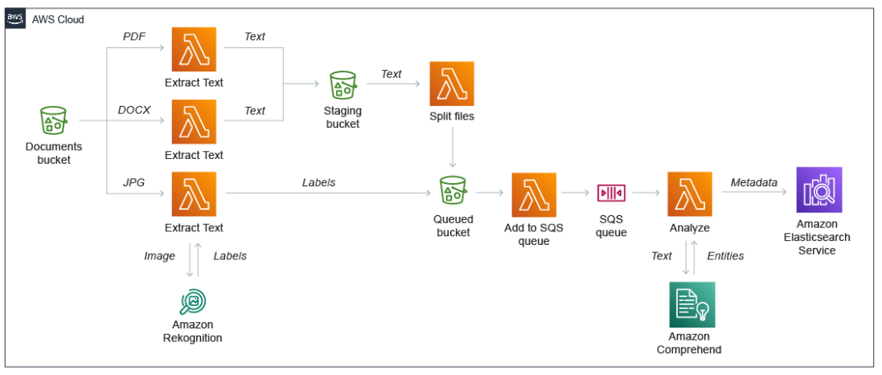
EXEMPLOS DE SERVERLESS NA AWS
Desenhos de arquiteturas serverless utilizando serviços da AWS
Ingestão de Eventos
Utilização de serviços serverless para extrair padrões de dados não estruturados em conjunto com serviços de Machine Learning da Amazon (Rekognition e Comprehend)

Slide 9









SERVIÇOS SERVERLESS NA AWS
O que a AWS oferece em termos de arquiteturas serverless
COMPUTAÇÃO
INTEGRAÇÃO
ARMAZENAMENTO

Slide 10
02
CONHECENDO O AWS LAMBDA
Execução de códigos em uma abordagem serverless

Slide 11




CARACTERÍSTICAS DO AWS LAMBDA
Entendendo o funcionamento de um dos principais serviços serverless da AWS
Traga seu próprio código!
1
Desenvolve em Python, Node.js, C# e muitas outras linguagens e bibliotecas
Administração automatizada!
2
O AWS Lambda gerencia toda a infraestrutura para executar o código
Tolerância a falhas integrada!
3
O AWS Lambda mantém a capacidade computacional em várias AZs
Escalabilidade automática!
4
O código é invocado apenas quando necessário e escala automaticamente

Slide 12
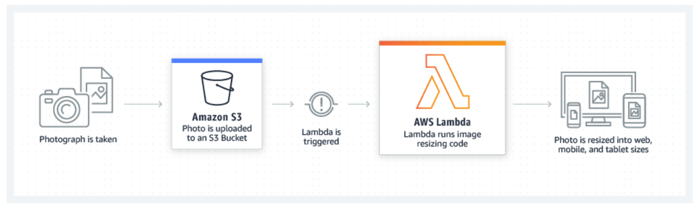
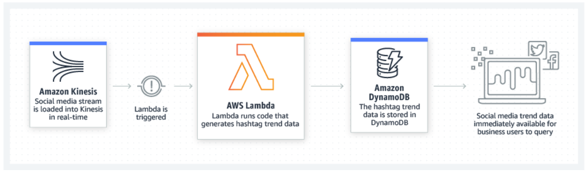
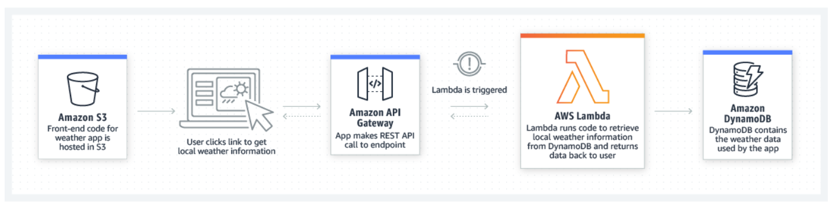
APLICAÇÕES DO AWS LAMBDA
Exemplos de aplicações utilizando o AWS Lambda

Slide 13
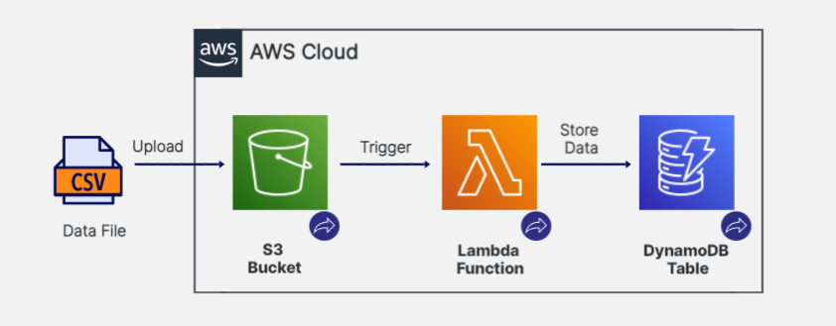
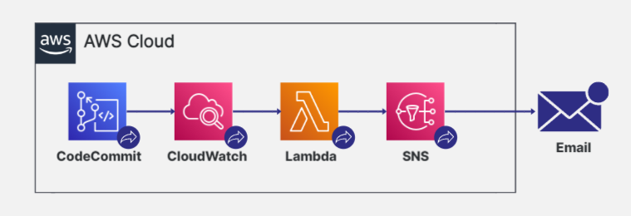
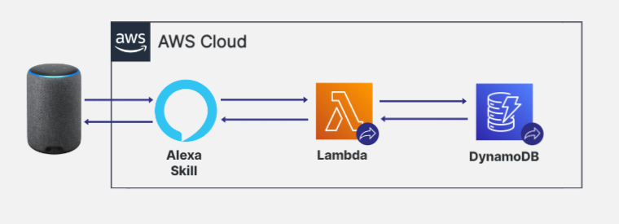
APLICAÇÕES DO AWS LAMBDA
Exemplos extraídos do curso da plataforma A Cloud Guru

Slide 14


CUSTOS DO AWS LAMBDA
Entendendo as cobranças atreladas ao uso do serviço
TEMPO DE EXECUÇÃO
REQUISIÇÕES
A cobrança é realizada para cada 1ms de execução da função Lambda. A duração é calculada a partir do momento que o código começa a ser executado até ele retornar ou encerrar.
Na abordagem de “pagar apenas pelo consumo”, os custos atrelados às funções dependem da quantidade de execuções.

Slide 15



O que é NECESSÁRIO para criar uma FUNÇÃO LAMBDA?
RUNTIME
PERMISSÕES
CONFIGS ADICIONAIS
Basicamente, é a definição de linguagem de desenvolvimento da função Lambda. Existem diversas opções
Por padrão, novas funções são criadas com permissões básicas de envio de logs pro CloudWatch. Novas roles podem ser criadas
Funções Lambda podem ser configuradas em VPCs ou mesmo em sub-redes privadas.

Slide 16

ELEMENTOS DE UMA FUNÇÃO
Componentes de uma função Lambda
Ponto de entrada para invocações da função Lambda. Basicamente, é a identificação do sistema sobre qual código será executado após a ocorrência de um evento
HANDLER
lambda_function.lambda_handler
É o código da função em si. Nele, o programador desenvolve toda a lógica da aplicação que será executada dentro do contexto especificado.
def lambda_handler(event, context):
# TODO implement
return {'statusCode': 200}
Código da APLICAÇÃO
Dados passados como entrada para a função Lambda quando esta é acionada. Existem uma série de eventos que podem ser utilizados como triggers de funções Lambda
{
"key1": "value1",
"key2": "value2",
"key3": "value3"
}
Parâmetro
EVENT
Parâmetro
CONTEXT
Informações gerais sobre a própria função Lambda, como por exemplo, o id da requisição, o nome da stream de log, entre outros.
LambdaContext([aws_request_id=ae50e473-0ba9… ,log_group_name=/aws/lambda/experts…
,log_stream_name=2022…])

Slide 17

/CHEGOU A HORA DE APRENDER NA PRÁTICA!
EXPERTS AWS
CORE SERVICES: LAMBDA

Slide 18
/ANTES DE COMEÇARMOS…
EXPERTS AWS
/PARA CADA PRÁTICA FORNECIDA, TEREMOS:
/INFOS
/AÇÕES
/RESULTADOS
/DÚVIDAS
Informações gerais do objetivo de cada prática, diagrama da solução e detalhes adicionais
Detalhamento das etapas necessárias para alcançar o objetivo proposto pela prática
Demonstração dos resultados obtidos através da execução do código e análise dos logs
Espaço reservado para dúvidas gerais sobre a prática
CORE SERVICES: LAMBDA

Slide 19
/SOBRE AS PRÁTICAS
EXPERTS AWS
/PRIMEIRA FUNÇÃO
/GATILHO S3
1
4
Primeiro contato com uma função Lambda
Execução função a partir de evento do S3
/MÓDULOS ADICIONAIS
/DESLIGANDO EC2
2
5
Agendando função para desligar EC2 à noite
Uso de módulos e scripts
/INTEGRAÇÃO S3
/ELIMINAR EBS ‘SOLTOS’
3
6
Configurando role e lendo objeto do S3
Função para identificar e eliminar volumes EBS não vinculados à instâncias EC2
CORE SERVICES: LAMBDA

Slide 20

/PRÁTICA 01 A PRIMEIRA FUNÇÃO LAMBDA
EXPERTS AWS
CORE SERVICES: LAMBDA

Slide 21
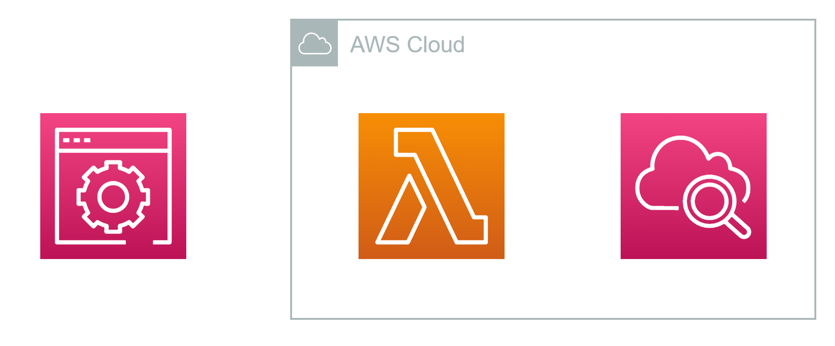
/PRÁTICA 01. PRIMEIRA FUNÇÃO LAMBDA
/OBJETIVO
EXPERTS AWS
/DIFICULDADE
/PASSO A PASSO
Obter maior familiaridade com a criação, programação e execução de funções Lambda na AWS através do console
Acesse o console da AWS na página do serviço AWS Lambda
1/10
Nível iniciante
Crie uma função com as configurações padrão sob o Runtime Python 3.9
/DIAGRAMA SIMPLIFICADO
Navegue pelas opções no painel de código da função Lambda
Acesse a role padrão criada automaticamente para a função Lambda
Configure um evento de testes com informações sobre sua banda preferida
Manipule o evento e printar alguns valores na função lambda_handler
Clique para receber dicas
CORE SERVICES: LAMBDA

Slide 22
/PRÁTICA 01. PRIMEIRA FUNÇÃO LAMBDA
/OBJETIVO
EXPERTS AWS
/DIFICULDADE
/PASSO A PASSO
Obter maior familiaridade com a criação, programação e execução de funções Lambda na AWS através do console
Acesse o console da AWS na página do serviço AWS Lambda
1/10
Nível iniciante
Crie uma função com as configurações padrão sob o Runtime Python 3.9
/DIAGRAMA SIMPLIFICADO
Navegue pelas opções no painel de código da função Lambda
Acesse a role padrão criada automaticamente para a função Lambda
Configure um evento de testes com informações sobre sua banda preferida
Manipule o evento e printar alguns valores na função lambda_handler
Clique para receber dicas
CORE SERVICES: LAMBDA

Slide 23
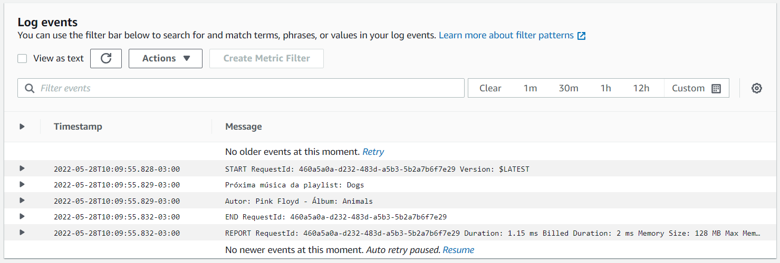
/PRÁTICA 01. PRIMEIRA FUNÇÃO LAMBDA
/RESULTADO
EXPERTS AWS
CORE SERVICES: LAMBDA

Slide 24
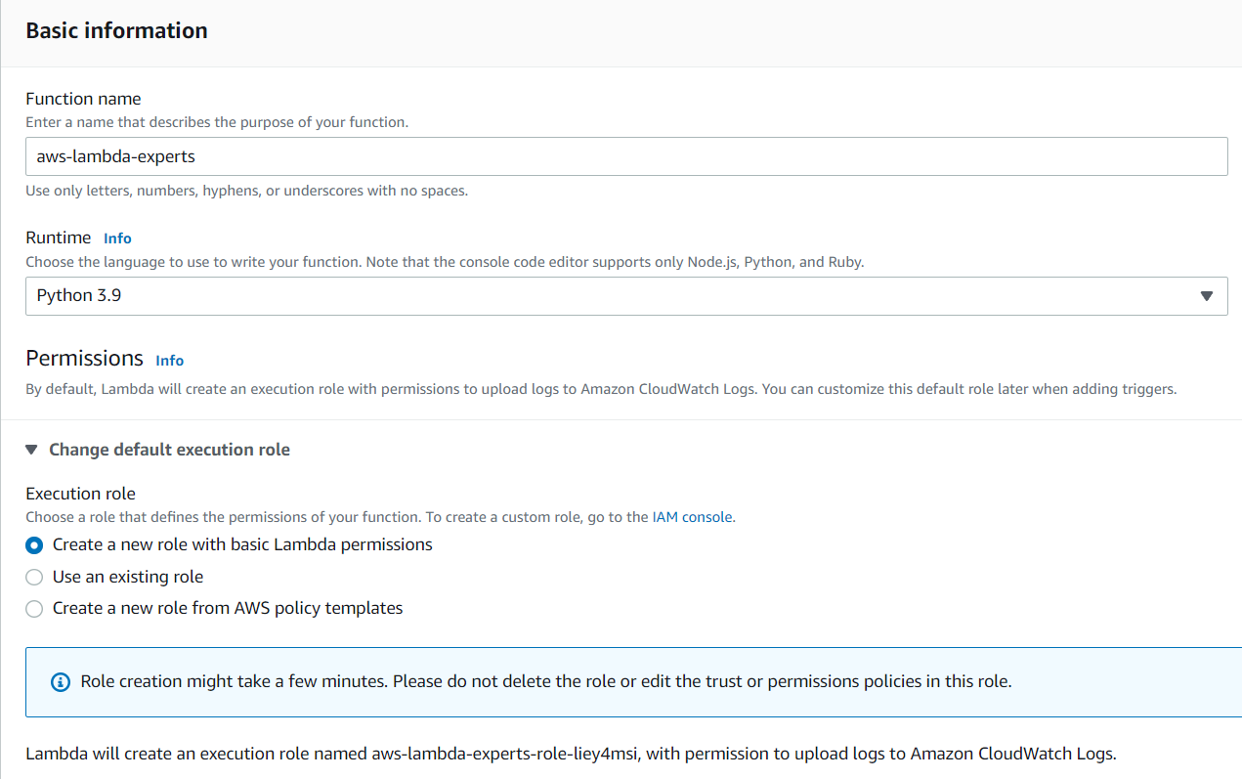
/AÇÕES PRÁTICA 01. CRIANDO FUNÇÃO
EXPERTS AWS
/COMENTÁRIOS
O processo de criação de uma função Lambda através do console é extremamente intuitivo: seguindo as configurações padrões, basta que o usuário forneça um nome para a função e selecione o runtime (linguagem de programação) a ser utilizado para execução do código.
Em termos de permissão, a opção padrão indica para que seja feita a criação de uma role automática com acessos básicos ao CloudWatch.
CORE SERVICES: LAMBDA

Slide 25
/AÇÕES PRÁTICA 01. ROLE PADRÃO
EXPERTS AWS
/COMENTÁRIOS
{
"Version": "2012-10-17",
"Statement": [
{
"Effect": "Allow",
"Action": "logs:CreateLogGroup",
"Resource": "arn:aws:logs:sa-east-1:000000000000:*"
},
{
"Effect": "Allow",
"Action": [
"logs:CreateLogStream",
"logs:PutLogEvents"
],
"Resource": [
"arn:aws:logs:sa-east-1:000000000000:log-group:/aws/lambda/..."
]
}
]
}
Ao configurar a criação automática de uma role, a função lambda irá utilizar o IAM para criar uma política de acessos que permite à função criar grupos de logos e escrever eventos de log no CloudWatch.
Observando o conteúdo da política única presente na role criada, é possível verificar a configuração de permissão para criação de “log groups” e inserção de “log streams” e “log events” em recursos restritos vinculados a função Lambda criada.
CORE SERVICES: LAMBDA

Slide 26

/AÇÕES PRÁTICA 01. EVENTO DE TESTES
EXPERTS AWS
{
"banda": "Pink Floyd",
"album": “Animals",
"musica": “Dogs"
}
def lambda_handler(event, context):
/COMENTÁRIOS
Este é um exemplo de evento de testes criado apenas para analisarmos algo fora do padrão “hello-world” fornecido no template. Neste caso, estamos passando três informações sobre nossa banda preferida: o nome, um álbum e uma música.
As informações deste evento são fornecidas para a função handler (lambda_handler) dentro do parâmetro event, podendo então ser tratada dentro do código.
A chamada da função envia o evento como parâmetro para ser tratado internamente no código.
Exemplo: print(event[“banda”])
> Pink Floyd
CORE SERVICES: LAMBDA

Slide 27
/AÇÕES PRÁTICA 01. CODIFICANDO FUNÇÃO
EXPERTS AWS
/COMENTÁRIOS
import json
def lambda_handler(event, context):
# Retornando informações sobre a banda
print(f'Próxima música da playlist: {event["musica"]}')
print(f'Autor: {event["banda"]} - Álbum: {event["album"]}')
return {
'statusCode': 200,
'body': json.dumps('Voce esta ouvindo sua musica preferida!')
}
O código dentro da função handler é executado sempre que o acionamento da função ocorre ou quando testes são solicitados.
Neste caso, estamos recebendo um evento de testes em um formato JSON com informações da nossa banda preferida. Dentro do código, esta informação é tratada e prints são fornecidos para o usuário.
Ao final, a função retorna um dicionário com o status_code da chamada e uma mensagem no body.
CORE SERVICES: LAMBDA

Slide 28

/PRÁTICA 02 CRIANDO MÓDULOS ADICIONAIS
EXPERTS AWS
CORE SERVICES: LAMBDA

Slide 29
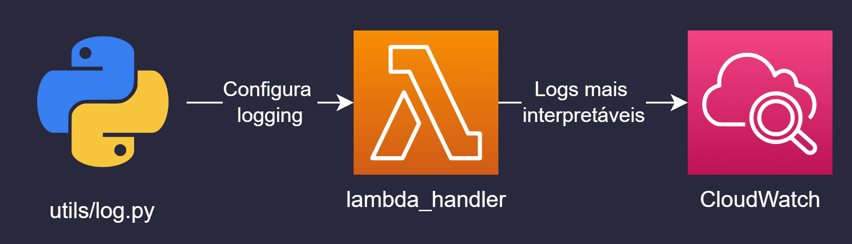
/PRÁTICA 02. UTILIZANDO MÓDULOS ADICIONAIS
/OBJETIVO
EXPERTS AWS
/DIFICULDADE
/PASSO A PASSO
Inserir e importar módulos e funções adicionais dentro da função Lambda para explorar suas funcionalidades
Crie uma função Lambda com as configurações padrão (Python 3.9)
2/10
Nível iniciante
Crie um evento de testes para simular o envio de um arquivo Avro Schema
/DIAGRAMA SIMPLIFICADO
No painel de código, crie um diretório utils/ e um arquivo log.py
Em log.py, insira uma função para configuração de logging no Python
Em lambda_function.py, crie uma função get_schema para ler e tratar nomes e atributos do evento de teste
Na função lambda_handler, importe o módulo utils, configure um objeto de log e retorne informações do evento
Clique para receber dicas
CORE SERVICES: LAMBDA

Slide 30
/PRÁTICA 02. UTILIZANDO MÓDULOS ADICIONAIS
/OBJETIVO
EXPERTS AWS
/DIFICULDADE
/PASSO A PASSO
Inserir e importar módulos e funções adicionais dentro da função Lambda para explorar suas funcionalidades
Crie uma função Lambda com as configurações padrão (Python 3.9)
2/10
Nível iniciante
Crie um evento de testes para simular o envio de um arquivo Avro Schema
/DIAGRAMA SIMPLIFICADO
No painel de código, crie um diretório utils/ e um arquivo log.py
Em log.py, insira uma função para configuração de logging no Python
Em lambda_function.py, crie uma função get_schema para ler e tratar nomes e atributos do evento de teste
Na função lambda_handler, importe o módulo utils, configure um objeto de log e retorne informações do evento
Clique para receber dicas
CORE SERVICES: LAMBDA

Slide 31
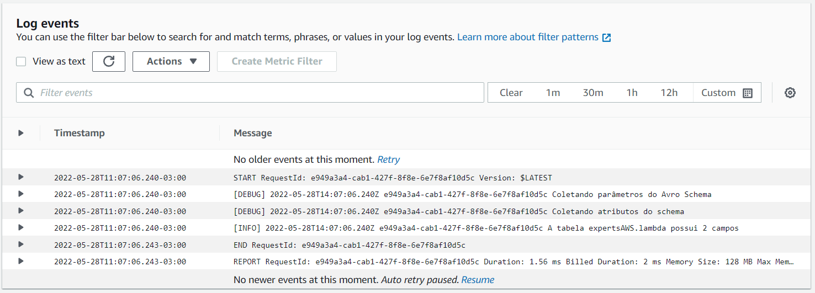
/PRÁTICA 02. UTILIZANDO MÓDULOS ADICIONAIS
/RESULTADO
EXPERTS AWS
CORE SERVICES: LAMBDA

Slide 32
/AÇÕES PRÁTICA 02. EVENTO DE TESTES
EXPERTS AWS
/COMENTÁRIOS
{
"type": "records",
"namespace": "expertsAWS",
"name": "lambda",
"fields": [
{
"name": "id",
"type": "int"
},
{
"name": "category",
"type": "string"
}
]
}
O evento ao lado simula uma espécie de “Avro Schema”, ou seja, o schema que define detalhes adicionais e atributos de um arquivo Avro.
Neste cenário, estamos imaginando um fluxo onde nossa função Lambda é acionada a partir de algum tipo de evento relacionado a um arquivo Avro. Neste caso, a função recebe, como evento, o próprio schema do arquivo para ser analisado, tratado e manipulado na função handler.
CORE SERVICES: LAMBDA

Slide 33
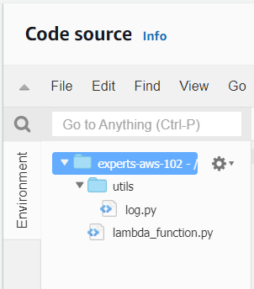
/AÇÕES PRÁTICA 02. MÓDULOS LOCAIS
EXPERTS AWS
/COMENTÁRIOS
O objetivo desta ação é demonstrar que os códigos consolidados nas funções Lambda podem consumir módulos distintos da aplicação disponibilizados no diretório do projeto.
Para este caso, criamos um módulo chamado log.py dentro do diretório utils/ que, posteriormente, será importado no código Python a ser escrito na função.
No fundo, com essa abordagem será possível consolidar módulos específicos para as mais variadas ações. Aqui, a ideia é configurar uma função capaz de parametrizar um objeto de log do Python.
CORE SERVICES: LAMBDA

Slide 34
/AÇÕES PRÁTICA 02. CONFIGURANDO LOG
EXPERTS AWS
# Importando biblioteca de log
import logging
# Definindo constantes do módulo
LOG_FORMAT = '%(levelname)s;%(asctime)s;%(filename)s;%(module)s;%(lineno)d;%(message)s'
# Definindo função para configuração de objeto logger
def log_config(logger, level=logging.DEBUG, log_format=LOG_FORMAT):
# Configurando level e formatação do objeto
logger.setLevel(level)
formatter = logging.Formatter(log_format, datefmt='%Y-%m-%d %H:%M:%S')
return logger
Com essa função, será possível fornecer um objeto logger instanciado pela biblioteca logging e realizar algumas configurações personalizadas, como por exemplo, o formato da mensagem. Esta ação é interessante pois, ao invés de realizarmos “prints” em nosso código, podemos escrever logs mais profissionais e fáceis de serem analisados.
/COMENTÁRIOS
CORE SERVICES: LAMBDA

Slide 35
/AÇÕES PRÁTICA 02. FUNÇÃO ADICIONAL
EXPERTS AWS
# Função para retornar os campos do schema
def get_schema(schema, key='fields'):
names = [field['name'] for field in schema[key]]
types = [field['type'] for field in schema[key]]
return names, types
/COMENTÁRIOS
O objetivo desta ação é demonstrar que é possível consumir funções auxiliares definidas antes da função lambda_handler, permitindo assim uma construção mais sustentável e organizada do código dentro de uma função Lambda.
Neste caso, a função get_schema serve para retornar os campos e os tipos primitivos do evento de testes (simulação de um Avro Schema) criado anteriormente
CORE SERVICES: LAMBDA

Slide 36
/AÇÕES PRÁTICA 02. FUNÇÃO HANDLER
EXPERTS AWS
/COMENTÁRIOS
def lambda_handler(event, context):
# Instanciando e configurando objeto de log
logger = logging.getLogger()
logger = log_config(logger)
logger.debug(f'Coletando parâmetros do Avro Schema')
try:
namespace = event['namespace']
name = event['name']
except Exception as e:
logger.error(f'Erro ao coletar parâmetros. Exception: {e}')
logger.debug(f'Coletando atributos do schema')
try:
fields, types = get_schema(schema=event)
logger.info(f'A tabela {namespace}.{name} possui {len(fields)} campos')
except Exception as e:
logger.error(f'Erro ao coletar schema. Exception: {e}')
return {
"statusCode": 200,
"body": json.dumps(','.join(fields))
}
Nossa função lambda_handler é a centralizadora das ações a serem executadas no ato de acionamento da função Lambda. Nela, utilizamos o módulo adicional utils/log.py para configurar um objeto logging do Python, além da função adicional get_schema() para retornar dados de acordo com nosso evento de testes.
Antes da definição da função, não se esqueça de realizar a importação das bibliotecas necessárias e do módulo adicional criado:
import json
import logging
from utils.log import log_config
CORE SERVICES: LAMBDA

Slide 37

/PRÁTICA 03 LENDO OBJETOS DO AMAZON S3
EXPERTS AWS
CORE SERVICES: LAMBDA

Slide 38
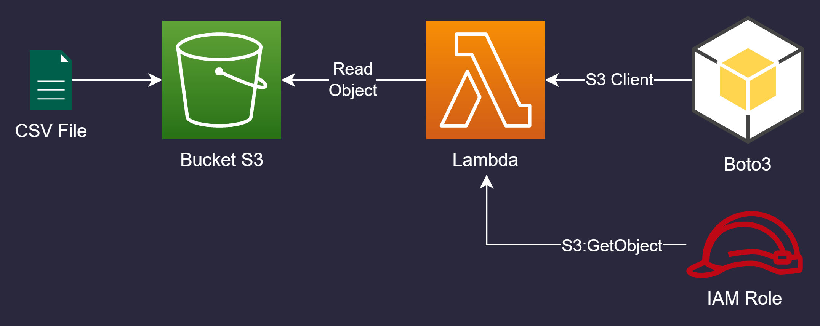
/PRÁTICA 03. LENDO OBJETO DO S3
/OBJETIVO
EXPERTS AWS
/DIFICULDADE
/PASSO A PASSO
Utilizar o SDK boto3 para realizar a leitura de um objeto no S3 e verificar as premissas necessárias para essa operação em termos de permissões IAM
Crie um bucket S3 e armazene um arquivo CSV de exemplo
3/10
Nível pré intermediário
Crie uma função Lambda (Python 3.9) com as configurações padrões. Crie também um evento de testes hello world
/DIAGRAMA SIMPLIFICADO
Importe o boto3, instancie um client s3 e tente realizar a leitura do objeto recém inserido no bucket
Analise o erro através dos logs e reflita sobre a causa raíz
Acesse a role da função e realize as alterações necessárias
Execute novamente a função e veja agora o resultado
Clique para receber dicas
CORE SERVICES: LAMBDA

Slide 39
/PRÁTICA 03. LENDO OBJETO DO S3
/OBJETIVO
EXPERTS AWS
/DIFICULDADE
/PASSO A PASSO
Utilizar o SDK boto3 para realizar a leitura de um objeto no S3 e verificar as premissas necessárias para essa operação em termos de permissões IAM
Crie um bucket S3 e armazene um arquivo CSV de exemplo
3/10
Nível pré intermediário
Crie uma função Lambda (Python 3.9) com as configurações padrões. Crie também um evento de testes hello world
/DIAGRAMA SIMPLIFICADO
Importe o boto3, instancie um client s3 e tente realizar a leitura do objeto recém inserido no bucket
Analise o erro através dos logs e reflita sobre a causa raíz
Acesse a role da função e realize as alterações necessárias
Execute novamente a função e veja agora o resultado
Clique para receber dicas
CORE SERVICES: LAMBDA

Slide 40
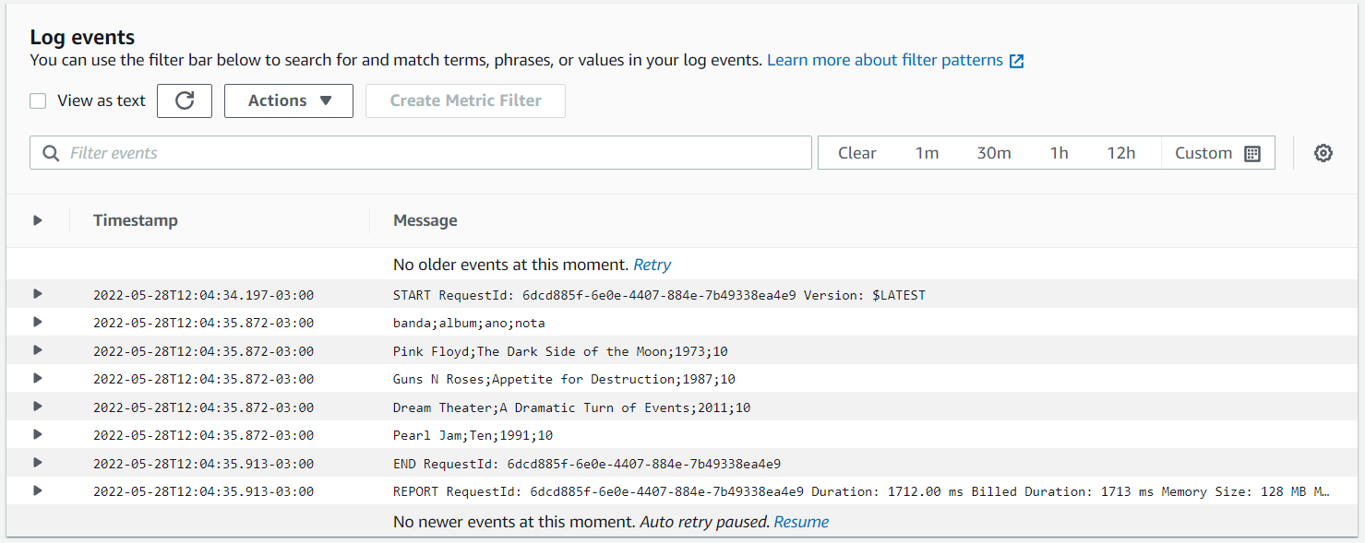
/PRÁTICA 03. LENDO OBJETO DO S3
/RESULTADO
EXPERTS AWS
CORE SERVICES: LAMBDA

Slide 41
/AÇÕES PRÁTICA 03. BUCKET S3
EXPERTS AWS
Nomes de buckets precisam de unicidade global em sua nomenclatura. Insira um valor aleatório para garantir que o nome seja único
Bucket | aws-experts-<random>-sa-east-1
Prefixo | lambda/tests/
URI | s3://aws-experts-<random>-sa-east-1/lambda/tests/
Arquivo | rock_albuns.csv
Prefixo (folder) opcional para uma maior organização
banda;album;ano;nota
Pink Floyd;The Dark Side of the Moon;1973;10
Guns N Roses;Appetite for Destruction;1987;10
Dream Theater;A Dramatic Turn of Events;2011;10
Pearl Jam;Ten;1991;10
Exemplo de arquivo CSV com algumas informações sobre álbuns de bandas a ser inserido no bucket com o nome “rock_albuns.csv”
CORE SERVICES: LAMBDA

Slide 42
/AÇÕES PRÁTICA 03. LENDO OBJETO DO S3
EXPERTS AWS
/COMENTÁRIOS
# Importando bibliotecas
import boto3
# Definindo variáveis do projeto
BUCKET = 'aws-experts-dx6sdjz2j7ro-sa-east-1'
KEY = 'lambda/tests/rock_albuns.csv'
def lambda_handler(event, context):
# Criando client s3
s3_client = boto3.client('s3')
# Realizando a leitura do objeto
r = s3_client.get_object(Bucket=BUCKET, Key=KEY)
data = r['Body'].read().decode()
print(data)
return None
Variáveis de controle para facilitar a referência ao objeto a ser lido dentro do bucket. Substitua essas variáveis de acordo com o nome do bucket e do objeto criado em sua conta
Inicializa um client s3 da biblioteca boto3
Realiza a coleta e posterior leitura de um objeto (identificado por uma chave) em um bucket
A função handler utiliza um client s3 do boto3 para realizar a leitura de um objeto no s3. Este processo é feito através do método get_object() que, por sua vez, recebe parâmetros que identificam o bucket e o objeto de leitura
Consulte a documentação para mais detalhes.
CORE SERVICES: LAMBDA

Slide 43

/AÇÕES PRÁTICA 03. ERRO NA LEITURA
EXPERTS AWS
Response
{
"errorMessage": "An error occurred (AccessDenied) when calling the GetObject operation: Access Denied",
"errorType": "ClientError",
"requestId": "3084cb04-d2e4-4e57-910d-074a10e56d62",
"stackTrace": [
" File \"/var/task/lambda_function.py\", line 15, in lambda_handler\n obj = s3_client.get_object(...\n",
" File \"/var/runtime/botocore/client.py\", line 391, in _api_call\n return self._make_api_call(...)\n",
" File \"/var/runtime/botocore/client.py\", line 719, in _make_api_call\n raise error_class(...)\n"
]
}
/COMENTÁRIOS
Aparentemente, nossa função Lambda não possui as permissões necessárias para acessar o objeto no S3. O erro principal está relacionado a negação de acesso à chamada de API realizada (GetObject)
Como podemos então garantir que a nossa função Lambda, como umserviço da AWS, consiga acessar o o S3 como outro serviço da AWS?
IAM Role
CORE SERVICES: LAMBDA

Slide 44
/AÇÕES PRÁTICA 03. ROLE IAM
EXPERTS AWS
{
"Version": "2012-10-17",
"Statement": [
{
"Sid": "S3ReadLogGroupCreate",
"Effect": "Allow",
"Action": [
"s3:GetObject",
"logs:CreateLogGroup"
],
"Resource": [
"arn:aws:s3:::aws-experts-dx6sdjz2j7ro-sa-east-1/*",
"arn:aws:logs:sa-east-1:xxx:*"
]
},
{
"Sid": "WriteCloudWatchLogs",
"Effect": "Allow",
"Action": [
"logs:CreateLogStream",
"logs:PutLogEvents"
],
"Resource": "arn:aws:logs:sa-east-1:xxx:log-group:/aws/lambda/experts-aws-lambda-103:*"
}
]
}
/COMENTÁRIOS
Com isso, as permissões da nossa função Lambda são alteradas.
Agora, será possível executar a ação “s3:GetObject” no recurso identificado pela ARN do nosso bucket S3
CORE SERVICES: LAMBDA

Slide 45

/PRÁTICA 04 CONFIGURANDO GATILHO DO S3
EXPERTS AWS
CORE SERVICES: LAMBDA

Slide 46
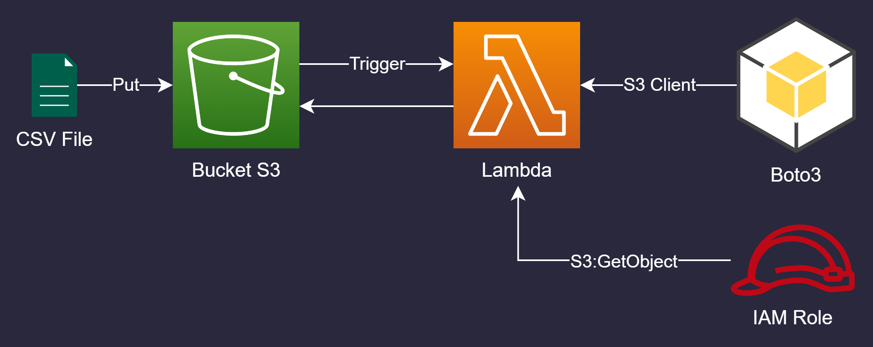
/PRÁTICA 04. CONFIGURANDO GATILHO DO S3
/OBJETIVO
EXPERTS AWS
/DIFICULDADE
/PASSO A PASSO
Configurar um gatilho no S3 para execução de uma função Lambda sempre que um objeto específico for inserido em bucket específico
Acesse o serviço IAM e crie uma role com uma política que permita acesso de leitura e escrita em bucket do s3
4/10
Nível pré intermediário
Crie uma função Lambda (Python 3.9) que assume a role recém criada
/DIAGRAMA SIMPLIFICADO
Crie um novo evento de testes a partir do template “s3-put”. Analise detalhadamente o JSON de entrada
Altere o evento de teste inserindo informações sobre o objeto a ser utilizado na função
Na função handler, insira um código capaz de ler o objeto, aplicar um filtro e escrever o resultado
Configure um trigger s3 para execução da função na ocorrência de um put
Clique para receber dicas
CORE SERVICES: LAMBDA

Slide 47
/PRÁTICA 04. CONFIGURANDO GATILHO DO S3
/OBJETIVO
EXPERTS AWS
/DIFICULDADE
/PASSO A PASSO
Configurar um gatilho no S3 para execução de uma função Lambda sempre que um objeto específico for inserido em bucket específico
Acesse o serviço IAM e crie uma role com uma política que permita acesso de leitura e escrita em bucket do s3
4/10
Nível pré intermediário
Crie uma função Lambda (Python 3.9) que assume a role recém criada
/DIAGRAMA SIMPLIFICADO
Crie um novo evento de testes a partir do template “s3-put”. Analise detalhadamente o JSON de entrada
Altere o evento de teste inserindo informações sobre o objeto a ser utilizado na função
Na função handler, insira um código capaz de ler o objeto, aplicar um filtro e escrever o resultado
Configure um trigger s3 para execução da função na ocorrência de um put
Clique para receber dicas
CORE SERVICES: LAMBDA

Slide 48
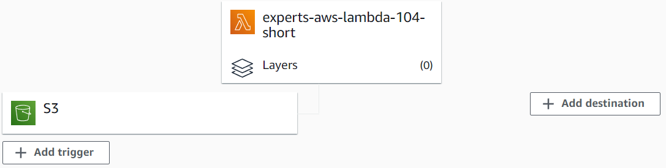
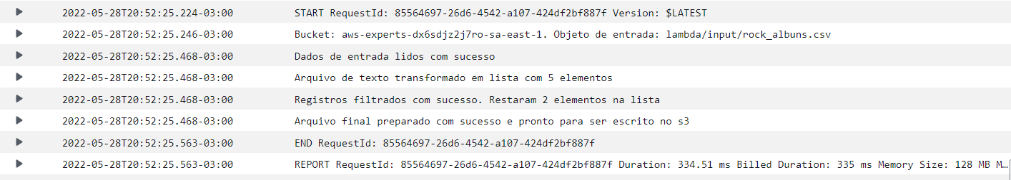
/PRÁTICA 04. CONFIGURANDO GATILHO DO S3
/RESULTADO
EXPERTS AWS
CORE SERVICES: LAMBDA

Slide 49
/AÇÕES PRÁTICA 04. ROLE IAM
EXPERTS AWS
{
"Version": "2012-10-17",
"Statement": [
{
"Sid": "ReadS3Object",
"Effect": "Allow",
"Action": "s3:GetObject",
"Resource": "arn:aws:s3:::aws-experts-dx6sdjz2j7ro-sa-east-1/lambda/input/*"
},
{
"Sid": "WriteS3Object",
"Effect": "Allow",
"Action": "s3:PutObject",
"Resource": "arn:aws:s3:::aws-experts-dx6sdjz2j7ro-sa-east-1/lambda/output/*"
},
...
<Padrão gerado pela Lambda para escrita de logs do CloudWatch>
]
}
Permissão de leitura de objetos posicionados em caminho especificado no S3
Permissão de escrita de objetos em caminho especificado no S3
Incrementar política da role com permissões para escrita de logs no CloudWatch.
CORE SERVICES: LAMBDA

Slide 50
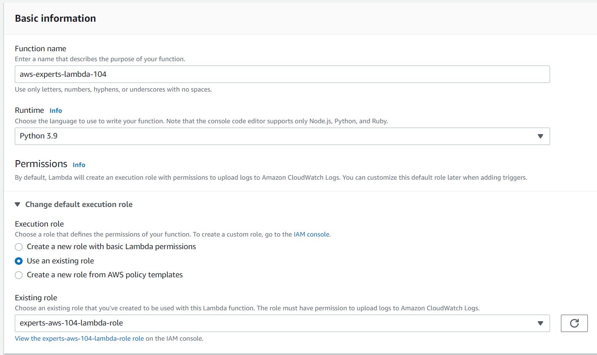
/AÇÕES PRÁTICA 04. CRIANDO FUNÇÃO
EXPERTS AWS
/COMENTÁRIOS
No ato de criação da função Lambda, é importante selecionar, dentro da aba de permissões, a nova role criada.
Com isso, a função terá as permissões estabelecidas para leitura e escrita de objetos no S3, além da inserção já conhecida de logs no CloudWatch.
CORE SERVICES: LAMBDA

Slide 51
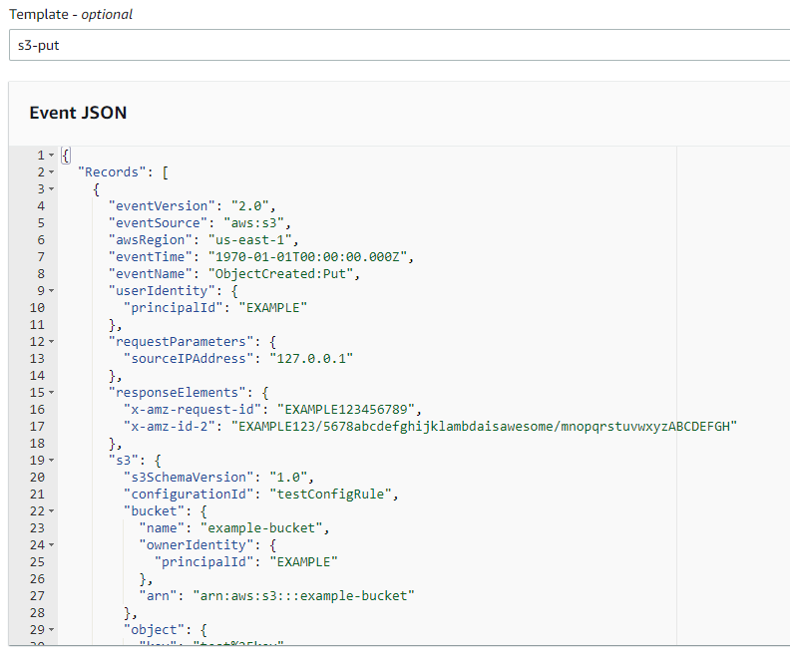
/AÇÕES PRÁTICA 04. EVENTO DE TESTE
EXPERTS AWS
/COMENTÁRIOS
Este evento de testes fornecido pelo template “s3-put” possui exatamente as mesmas características de um evento gerado através de uma escrita (put) de objeto no S3.
Neste ponto, é possível entender o que a função handler irá receber no parâmetro “event” assim que esta for acionada por uma ação de put no S3.
Como o template fornece informações “aleatórias” para as chaves, é preciso realizar algumas modificações para garantir testes efetivos dentro da função Lambda. Afinal, sem isso, a função não irá encontrar o “example-bucket”, por exemplo...
CORE SERVICES: LAMBDA

Slide 52
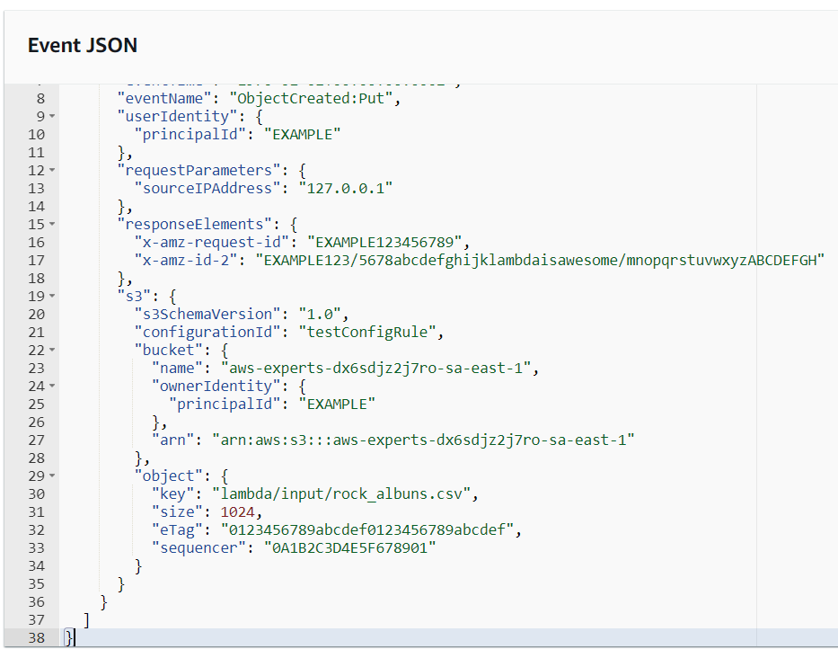

/AÇÕES PRÁTICA 04. ALTERAÇÃO DE EVENTO
EXPERTS AWS
/COMENTÁRIOS
Essencialmente, para testes efetivos realizados na nossa função Lambda, é preciso criar um evento de teste que esteja o mais próximo possível da situação prática a ser enfrentada.
Neste caso, é importante alterar, no template, as informações trazidas pelas seguintes chaves:
“bucket”/”name”
“bucket”/”arn”
“object”/”key”
CORE SERVICES: LAMBDA

Slide 53
/AÇÕES PRÁTICA 04. LAMBDA HANDLER (1)
EXPERTS AWS
/COMENTÁRIOS
# Importando bibliotecas
import boto3
import os
import json
# Definindo variáveis de uso
ALBUM_YEAR_FILTER = 1990
# Definindo função handler
def lambda_handler(event, context):
# Inicializando client via boto3
s3_client = boto3.client('s3')
# Extraindo informações do bucket a partir do evento
s3_info = event['Records'][0]['s3']
bucket_name = s3_info['bucket']['name']
input_obj_key = s3_info['object']['key']
print(f'Bucket: {bucket_name}. Objeto de entrada: {input_obj_key}')
Por conta da quantidade de linhas, a demonstração da função lambda_handler será dividida em partes.
Nesta primeira parte, um client s3 é inicializado e informações do evento de entrada são coletadas para posterior leitura e tratamento do arquivo inserido no s3.
VOLTE E ACESSE A
PARTE 2
CORE SERVICES: LAMBDA

Slide 54
/AÇÕES PRÁTICA 04. LAMBDA HANDLER (2)
EXPERTS AWS
/COMENTÁRIOS
# Lendo arquivo de entrada
r = s3_client.get_object(Bucket=bucket_name, Key=input_obj_key)
input_data = r['Body'].read().decode()
print(f'Dados de entrada lidos com sucesso')
# Transformando string em listas
input_list = input_data.split('\n')
input_list_prep = [e.replace('\r', '').split(';') for e in input_list]
print(f'Arquivo de texto transformado em lista com {len(input_list_prep)} elementos')
# Filtrando apenas álbuns
output_list = []
for line in input_list_prep[1:]:
if int(line[2]) >= ALBUM_YEAR_FILTER:
output_list.append(line)
print(f'Registros filtrados com sucesso. Restaram {len(output_list)} elementos na lista')
Nesta segunda parte, o client s3 é utilizado para obtenção do arquivo inserido no bucket.
Após isso, é realizada uma preparação no arquivo para aplicar um filtro relacionado ao ano de cada álbum.
VOLTE E ACESSE A
PARTE 3
CORE SERVICES: LAMBDA

Slide 55
/AÇÕES PRÁTICA 04. LAMBDA HANDLER (3)
EXPERTS AWS
/COMENTÁRIOS
# Realizando preparação final para adição
output_data_str = ''
header = input_list_prep[0]
output_list.insert(0, header)
for line in output_list:
output_data_str += ';'.join(line)
output_data_str += '\n'
print(f'Arquivo final preparado e pronto para ser escrito no s3')
# Escrevendo saída no s3
obj_name = input_obj_key.split('/')[-1]
output_obj_name = ''.join(obj_name.split('.')[:-1]) + '_prep.csv'
output_obj_key = 'lambda/output/' + output_obj_name
output_data = output_data_str.encode(encoding='UTF-8')
r = s3_client.put_object(Bucket=bucket_name, Key=output_obj_key, Body=output_data)
return {
'statusCode': 200,
'Body': json.dumps(output_data_str)
}
Na terceira e última parte da função, uma preparação final é realizada de modo a transformar o arquivo string em formato binário para ser inserido no s3.
Para tal, o método put_object do client é chamado e o retorno da função é fornecido.
CORE SERVICES: LAMBDA

Slide 56


/AÇÕES PRÁTICA 04. TRIGGER S3
EXPERTS AWS
/COMENTÁRIOS
No painel da função, clique no botão “Add Trigger” e selecione a opção S3 no menu dropdown
Bucket | aws-experts-<random>-sa-east-1
Event Type | PUT
Prefix | Lambda/input
Suffix | .csv
Bucket alvo do trigger configurado
Tipo de chamada para acionamento do trigger
Prefixo (diretório) dos objetos que irão acionar o trigger
Sufixo (extensão) dos objetos que irão acionar o trigger
CORE SERVICES: LAMBDA

Slide 57

/PRÁTICA 05 DESLIGANDO EC2 EM HORÁRIO NOTURNO
EXPERTS AWS
CORE SERVICES: LAMBDA

Slide 58
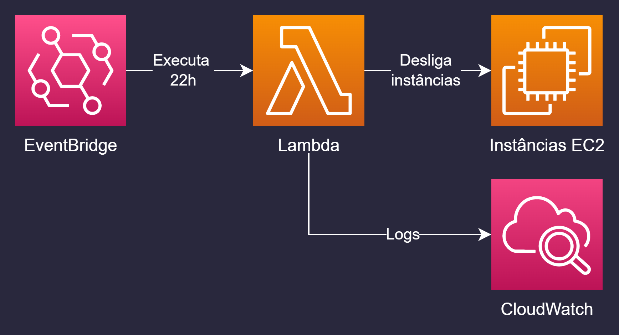
/PRÁTICA 05. DESLIGANDO EC2 À NOITE
/OBJETIVO
EXPERTS AWS
/DIFICULDADE
/PASSO A PASSO
Agendar um evento via EventBridge para executar uma função Lambda que desliga instâncias EC2 todos os dias em um horário noturno
Crie instâncias EC2 em qualquer região e sob qualquer configuração
5/10
Nível intermediário
Acesse o IAM e crie uma role com os acessos necessários para descrever e desligar instâncias EC2
/DIAGRAMA SIMPLIFICADO
Crie uma função Lambda que assuma a role IAM recém criada
Modifique a função handler para listar as instâncias em todas as regiões de uma conta e interrompê-las
Configure um trigger do EventBridge para executar a função em horário noturno
Clique para receber dicas
CORE SERVICES: LAMBDA

Slide 59
/PRÁTICA 05. DESLIGANDO EC2 À NOITE
/OBJETIVO
EXPERTS AWS
/DIFICULDADE
/PASSO A PASSO
Agendar um evento via EventBridge para executar uma função Lambda que desliga instâncias EC2 todos os dias em um horário noturno
Crie instâncias EC2 em qualquer região e sob qualquer configuração
5/10
Nível intermediário
Acesse o IAM e crie uma role com os acessos necessários para descrever e desligar instâncias EC2
/DIAGRAMA SIMPLIFICADO
Crie uma função Lambda que assuma a role IAM recém criada
Modifique a função handler para listar as instâncias em todas as regiões de uma conta e interrompê-las
Configure um trigger do EventBridge para executar a função em horário noturno
Clique para receber dicas
CORE SERVICES: LAMBDA

Slide 60

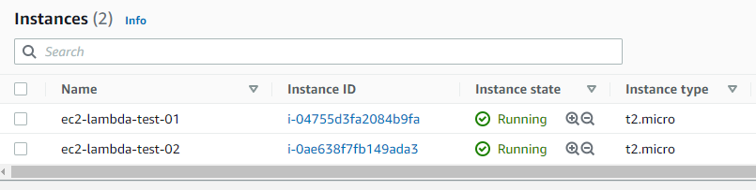
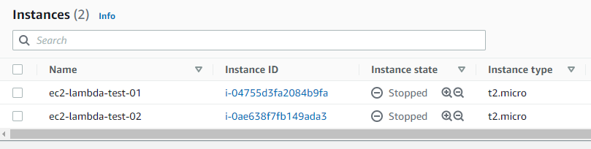
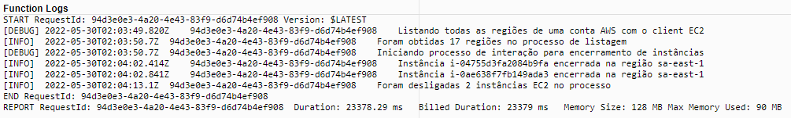
/PRÁTICA 05. DESLIGANDO EC2 À NOITE
/RESULTADO
EXPERTS AWS
CORE SERVICES: LAMBDA

Slide 61
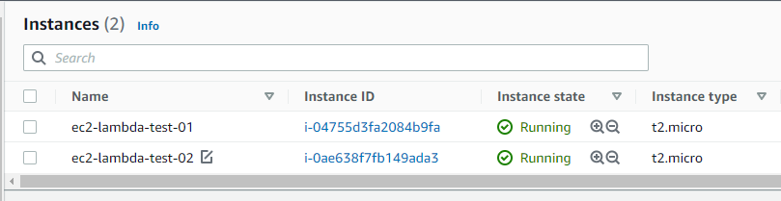
/AÇÕES PRÁTICA 05. INSTÂNCIAS EC2
EXPERTS AWS
/COMENTÁRIOS
Para o propósito desta atividade prática, não importa as configurações atreladas à instância EC2. Basta que existam algumas instâncias ativas e em execução para que os testes de desligamentos sejam testados.
Na figura acima, duas instâncias EC2 foram inicializadas na região sa-east-1 e estão com o status Running. A ideia é que, após a configuração do agendamento, estas instâncias sejam desligadas automaticamente através da função Lambda.
CORE SERVICES: LAMBDA

Slide 62
/AÇÕES PRÁTICA 05. ROLE IAM
EXPERTS AWS
/COMENTÁRIOS
{
"Version": "2012-10-17",
"Statement": [
{
"Sid": "CreateCloudWatchLogGroup",
"Effect": "Allow",
"Action": [
"logs:CreateLogGroup"
],
"Resource": "arn:aws:logs:sa-east-1:xxx:*"
},
{
"Sid": "WriteCloudWatchLogs",
"Effect": "Allow",
"Action": [
"logs:CreateLogStream",
"logs:PutLogEvents"
],
"Resource": "arn:aws:logs:sa-east-1:xxx:log-group:/aws/lambda/experts-aws-lambda-105:*"
},
{
"Sid": "ManageEC2Instances",
"Effect": "Allow",
"Action": [
"ec2:DescribeInstances",
"ec2:DescribeRegions",
"ec2:StartInstances",
"ec2:StopInstances"
],
"Resource": "*"
}
]
}
Assim como em práticas anteriores, a criação de uma role IAM é de suma importância para que a função Lambda, como um serviço AWS, tenha as permissões necessárias para realizar chamadas de API para outros serviços da AWS, como S3, EC2 e CloudWatch, por exemplo.
Em destaque (fonte maior), é possível encontrar os detalhes relacionados à parte da política que compõem a role onde são descritas as chamadas de acesso ao serviço EC2, entre eles:
Descrever todas as instâncias
Descrever todas as regiões AWS
Inicializar instâncias EC2
Interromper instâncias EC2
CORE SERVICES: LAMBDA

Slide 63
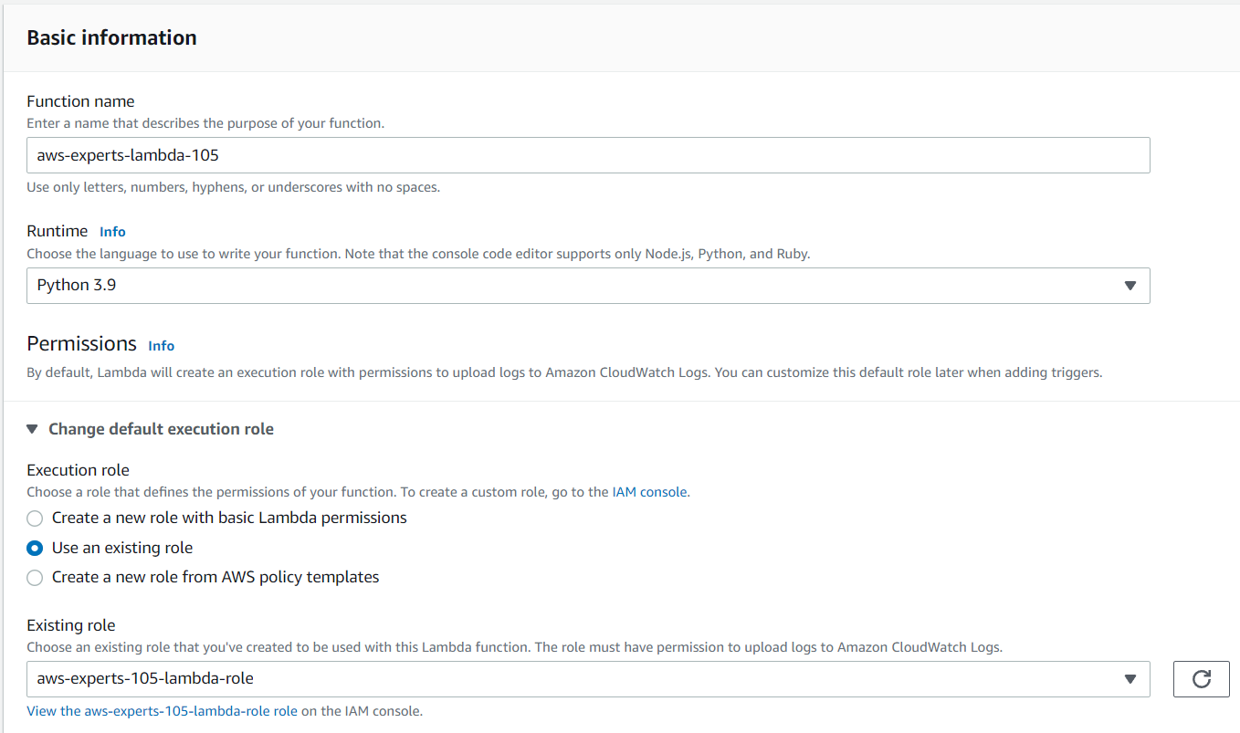
/AÇÕES PRÁTICA 05. CRIANDO FUNÇÃO
EXPERTS AWS
/COMENTÁRIOS
No ato de criação da função Lambda, é importante selecionar, dentro da aba de permissões, a nova role criada.
Com isso, a função terá as permissões estabelecidas para realizar as ações no serviço EC2.
CORE SERVICES: LAMBDA

Slide 64
/AÇÕES PRÁTICA 05. LAMBDA HANDLER (1)
EXPERTS AWS
/COMENTÁRIOS
import logging
import os
def log_config(logger, level=logging.DEBUG,
log_format='%(levelname)s;%(asctime)s;%(filename)s;%(module)s;%(lineno)d;%(message)s',
log_filepath=os.path.join(os.getcwd(), 'exec_log/execution_log.log'),
flag_file_handler=False, flag_stream_handler=False, filemode='a'):
# Setting level for the logger object
logger.setLevel(level)
formatter = logging.Formatter(log_format, datefmt='%Y-%m-%d %H:%M:%S')
# Creating handlers
if flag_file_handler:
log_path = '/'.join(log_filepath.split('/')[:-1])
if not os.path.isdir(log_path):
os.makedirs(log_path)
# Adding file_handler
file_handler = logging.FileHandler(log_filepath, mode=filemode, encoding='utf-8')
file_handler.setFormatter(formatter)
logger.addHandler(file_handler)
if flag_stream_handler:
# Adding stream_handler
stream_handler = logging.StreamHandler()
stream_handler.setFormatter(formatter)
logger.addHandler(stream_handler)
return logger
Por conta da quantidade de linhas, a demonstração da função lambda_handler será dividida em partes.
Antes, o código ao lado traz detalhes sobre a função de configuração de log adotada neste processo. Ela foi posicionada em um diretório “utils/” criado diretamente no painel Lambda
VOLTE E ACESSE A
PARTE 2
CORE SERVICES: LAMBDA

Slide 65
/AÇÕES PRÁTICA 05. LAMBDA HANDLER (2)
EXPERTS AWS
/COMENTÁRIOS
# Importando bibliotecas
import boto3
import json
import logging
from utils.log import log_config
# Configurando log
logger = logging.getLogger('lambda_logger')
logger = log_config(logger)
# Definindo função handler
def lambda_handler(event, context):
# Inicializando client ec2
ec2_client = boto3.client('ec2')
# Listando todas as regiões AWS da conta
logger.debug(f'Listando todas as regiões de uma conta AWS com o client EC2')
try:
regions_info = ec2_client.describe_regions()['Regions']
regions = [r['RegionName'] for r in regions_info]
logger.info(f'Foram obtidas {len(regions)} regiões no processo de listagem')
except Exception as e:
logger.error(f'Erro ao listar regiões. Exception: {e}')
exit()
Entrando agora no arquivo lambda_function.py, nosso código tem início na importação das bibliotecas e configuração de um objeto de log a ser utilizado durante as etapas de programação.
Dentro da função handler, um client ec2 é inicializado e um bloco de código específico é utilizado para obter uma lista com todas as regiões AWS. Esta lista será utilizada para procurar por instâncias EC2 em execução.
VOLTE E ACESSE A
PARTE 3
CORE SERVICES: LAMBDA

Slide 66
/AÇÕES PRÁTICA 05. LAMBDA HANDLER (3)
EXPERTS AWS
/COMENTÁRIOS
# Iterando sobre cada região da AWS e inicializando um recurso específico para cada
logger.debug(f'Iniciando processo de interação para encerramento de instâncias')
stopped_instances = []
for region in regions:
ec2 = boto3.resource('ec2', region_name=region)
# Coletando instâncias EC2 na região com status running
instances = ec2.instances.filter(
Filters=[{
'Name': 'instance-state-name',
'Values': ['running']
}]
)
# Validando a existência de instâncias em execução
for instance in instances:
try:
instance.stop()
stopped_instances.append(instance.id)
logger.info(f'Instância {instance.id} encerrada na região {region}')
except Exception as e:
logger.error(f'Erro ao encerrar instância {instance.id} na região {region}')
# Verificando ações realizadas
if len(stopped_instances) > 0:
logger.info(f'Foram desligadas {len(stopped_instances)} instâncias EC2 no processo')
else:
logger.info('Nenhuma instância EC2 em execução no momento. Função finalizada.')
return 200
Após a coleta das regiões em um objeto de lista, é realizada uma iteração para obtenção de todas as instâncias EC2 dentro de cada região individual com o status “em execução”. Os resultados são salvos em uma lista de instâncias.
Com isso, é possível então iterar sobre essa lista de instâncias coletada para aplicar o método stop() de modo a aplicar o encerramento da mesma.
Assim, a lógica é finalizada com uma comunicação final ao usuário sobre o encerramento de instâncias EC2, caso aplicável.
CORE SERVICES: LAMBDA

Slide 67
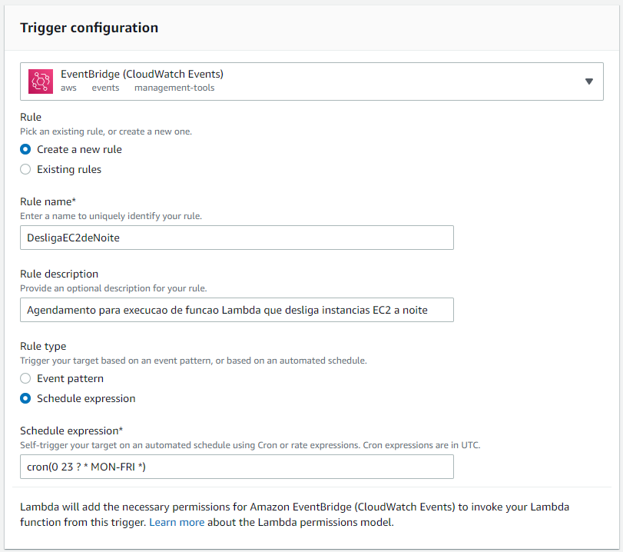
/AÇÕES PRÁTICA 05. EVENTBRIDGE TRIGGER
EXPERTS AWS
/COMENTÁRIOS
Após a validação do código escrito na função handler, é chegado o momento de adicionar o gatilho necessário para execução periódica da nossa função Lambda. Desta vez, utilizaremos o EventBridge (antigo CloudWatch Events) para configurar um acionamento diário de nossa função Lambda.
Utilizando uma expressão cron, configuramos o evento de acionamento a partir de uma regra que estabelece uma execução de segunda à sexta às 23h (UTC).
Para mais detalhes sobre expressões cron:
Documentação AWS
Testando expressões (crontab.guru)
Horário UTC
CORE SERVICES: LAMBDA

Slide 68

/PRÁTICA 06 ELIMINANDO VOLUMES EBS NÃO VINCULADOS
EXPERTS AWS
CORE SERVICES: LAMBDA

Slide 69
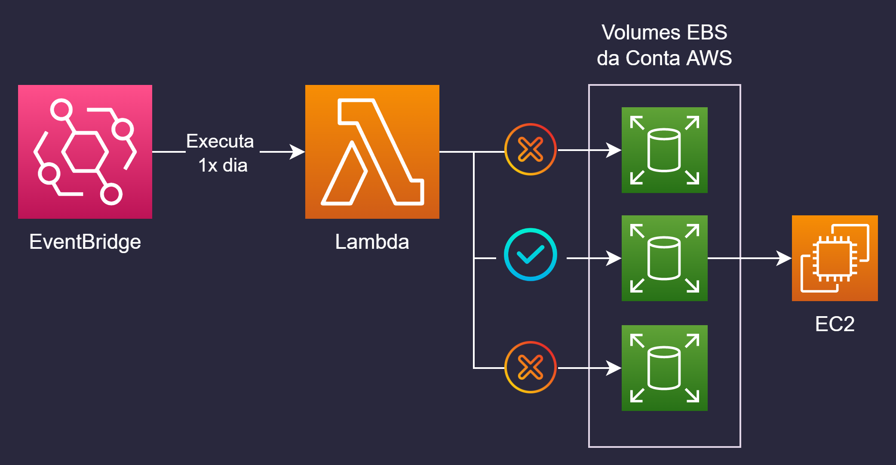
/PRÁTICA 06. VOLUMES EBS NÃO VINCULADOS
/OBJETIVO
EXPERTS AWS
/DIFICULDADE
/PASSO A PASSO
Agendar um evento via EventBridge para executar uma função Lambda que desliga instâncias EC2 todos os dias em um horário noturno
Nível intermediário
Certifique-se de que há volumes EBS na conta não vinculados à instâncias
5/10
Crie uma role com os acessos para descrever e deletar volumes EBS. Crie uma função Lambda que assuma a role.
/DIAGRAMA SIMPLIFICADO
Modique a função handler para listar os volumes EBS nas regiões AWS e eliminar aqueles não vinculados
Configure um trigger do EventBridge para executar a função uma vez ao dia. Você pode diminuir a frequência para fins de testes
Clique para receber dicas
CORE SERVICES: LAMBDA

Slide 70
/PRÁTICA 06. VOLUMES EBS NÃO VINCULADOS
/OBJETIVO
EXPERTS AWS
/DIFICULDADE
/PASSO A PASSO
Agendar um evento via EventBridge para executar uma função Lambda que desliga instâncias EC2 todos os dias em um horário noturno
Nível intermediário
Certifique-se de que há volumes EBS na conta não vinculados à instâncias
5/10
Crie uma role com os acessos para descrever e deletar volumes EBS. Crie uma função Lambda que assuma a role.
/DIAGRAMA SIMPLIFICADO
Modique a função handler para listar os volumes EBS nas regiões AWS e eliminar aqueles não vinculados
Configure um trigger do EventBridge para executar a função uma vez ao dia. Você pode diminuir a frequência para fins de testes
Clique para receber dicas
CORE SERVICES: LAMBDA

Slide 71
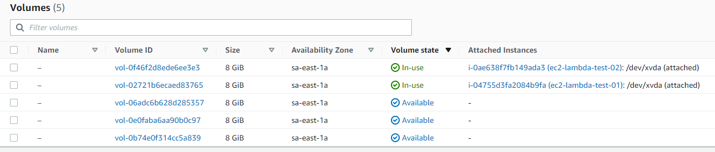
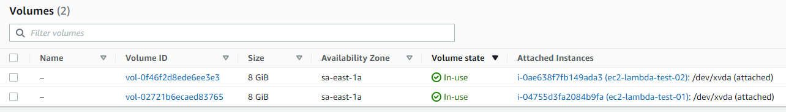
/PRÁTICA 06. VOLUMES EBS NÃO VINCULADOS
/RESULTADO
EXPERTS AWS
CORE SERVICES: LAMBDA

Slide 72
/AÇÕES PRÁTICA 06. VOLUMES EBS
EXPERTS AWS
Os efeitos da prática aqui consolidada apenas são visíveis quando há volumes EBS em vínculo com instâncias EC2. Com isso, a função irá identificar estes volumes e eliminá-los, eliminando custos e trazendo outros benefícios.
/COMENTÁRIOS
Para “gerar” volumes EBS sem vínculo, é possível criar instâncias EC2 com a opção “Delete on Termination” configurada para “No”, permitindo assim a eliminação das instâncias e a manutenção dos volumes (os quais serão identificados e eliminados posteriormente pela função Lambda). Adicionalmente, é possível acessar a rota: “EC2 > Volumes > Create volume” para criar um volume não vinculado.
Na imagem acima, percebe-se a existência de 2 volumes EBS anexados à instâncias EC2 e 3 volumes sem nenhum vínculo. Atente-se aos Ids dos volumes não vinculados para posterior validação nos logs...
CORE SERVICES: LAMBDA

Slide 73
/AÇÕES PRÁTICA 06. ROLE IAM
EXPERTS AWS
/COMENTÁRIOS
{
"Version": "2012-10-17",
"Statement": [
{
"Sid": "CreateCloudWatchLogGroup",
"Effect": "Allow",
"Action": [
"logs:CreateLogGroup"
],
"Resource": "arn:aws:logs:sa-east-1:xxx:*"
},
{
"Sid": "WriteCloudWatchLogs",
"Effect": "Allow",
"Action": [
"logs:CreateLogStream",
"logs:PutLogEvents"
],
"Resource": "arn:aws:logs:sa-east-1:xxx:log-group:/aws/lambda/experts-aws-lambda-106:*"
},
{
"Sid": "ManageEBSVolumes",
"Effect": "Allow",
"Action": [
"ec2:DeleteVolume",
"ec2:DescribeRegions",
"ec2:DescribeVolumes"
],
"Resource": "*"
}
]
}
Assim como em práticas anteriores, a criação de uma role IAM é de suma importância para que a função Lambda, como um serviço AWS, tenha as permissões necessárias para realizar chamadas de API para outros serviços da AWS, como S3, EC2 e CloudWatch, por exemplo.
Em destaque (fonte maior), é possível encontrar os detalhes relacionados à parte da política que compõem a role onde são descritas as chamadas de acesso ao serviço EC2, entre eles:
Eliminar volumes EBS
Descrever as regiões da AWS
Descrever volumes EBS
CORE SERVICES: LAMBDA

Slide 74
/AÇÕES PRÁTICA 06. LAMBDA HANDLER (1)
EXPERTS AWS
/COMENTÁRIOS
import logging
import os
def log_config(logger, level=logging.DEBUG,
log_format='%(levelname)s;%(asctime)s;%(filename)s;%(module)s;%(lineno)d;%(message)s',
log_filepath=os.path.join(os.getcwd(), 'exec_log/execution_log.log'),
flag_file_handler=False, flag_stream_handler=False, filemode='a'):
# Setting level for the logger object
logger.setLevel(level)
formatter = logging.Formatter(log_format, datefmt='%Y-%m-%d %H:%M:%S')
# Creating handlers
if flag_file_handler:
log_path = '/'.join(log_filepath.split('/')[:-1])
if not os.path.isdir(log_path):
os.makedirs(log_path)
# Adding file_handler
file_handler = logging.FileHandler(log_filepath, mode=filemode, encoding='utf-8')
file_handler.setFormatter(formatter)
logger.addHandler(file_handler)
if flag_stream_handler:
# Adding stream_handler
stream_handler = logging.StreamHandler()
stream_handler.setFormatter(formatter)
logger.addHandler(stream_handler)
return logger
Por conta da quantidade de linhas, a demonstração da função lambda_handler será dividida em partes.
Antes, o código ao lado traz detalhes sobre a função de configuração de log adotada neste processo. Ela foi posicionada em um diretório “utils/” criado diretamente no painel Lambda
VOLTE E ACESSE A
PARTE 2
CORE SERVICES: LAMBDA

Slide 75
/AÇÕES PRÁTICA 06. LAMBDA HANDLER (2)
EXPERTS AWS
/COMENTÁRIOS
# Importando bibliotecas
import boto3
import json
import logging
from utils.log import log_config
# Configurando log
logger = logging.getLogger('lambda_logger')
logger = log_config(logger)
# Definindo função handler
def lambda_handler(event, context):
# Inicializando client ec2
ec2_client = boto3.client('ec2')
# Listando todas as regiões AWS da conta
try:
regions_info = ec2_client.describe_regions()['Regions']
regions = [r['RegionName'] for r in regions_info]
except Exception as e:
logger.error(f'Erro ao listar regiões AWS. Exception: {e}')
exit()
Entrando agora no arquivo lambda_function.py, nosso código tem início na importação das bibliotecas e configuração de um objeto de log a ser utilizado durante as etapas de programação.
Dentro da função handler, um client ec2 é inicializado e um bloco de código específico é utilizado para obter uma lista com todas as regiões AWS. Esta lista será utilizada para procurar por volumes EBS sem vínculo.
VOLTE E ACESSE A
PARTE 3
CORE SERVICES: LAMBDA

Slide 76
/AÇÕES PRÁTICA 06. LAMBDA HANDLER (3)
EXPERTS AWS
/COMENTÁRIOS
# Iterando sobre as regiões
logger.debug(f'Iterando sobre as {len(regions)} regiões AWS em busca de volumes EBS não vinculados')
for region in regions:
# Criando recurso ec2 na região do loop
ec2 = boto3.resource('ec2', region_name=region)
# Listando volumes não vinculados ('staus = disponível')
volumes = ec2.volumes.filter(
Filters=[{
'Name': 'status',
'Values': ['available']
}]
)
# Iterando sobre volumes disponíveis (não vinculados)
for volume in volumes:
v = ec2.Volume(volume.id)
try:
logger.debug(f'Identificado volume EBS {v.id} de {v.size} GiB não vinculado')
v.delete()
logger.info(f'Volume EBS {v.id} deletado com sucesso')
except Exception as e:
logger.error(f'Erro ao deletar volume EBS {volume.id}. Exception: {e}')
Após a coleta das regiões em um objeto de lista, é realizada uma iteração para obtenção de todos os volumes EBS com status “Available”, indicando assim que os mesmos existem, estão ativos, porém não vinculados à instâncias EC2.
Com isso, é possível então iterar sobre essa lista de volumes coletada para aplicar o método delete() de modo a eliminar o volume.
Assim, a lógica é finalizada com uma comunicação final ao usuário sobre a eliminação de volumes EBS não vinculados.
CORE SERVICES: LAMBDA

Slide 77
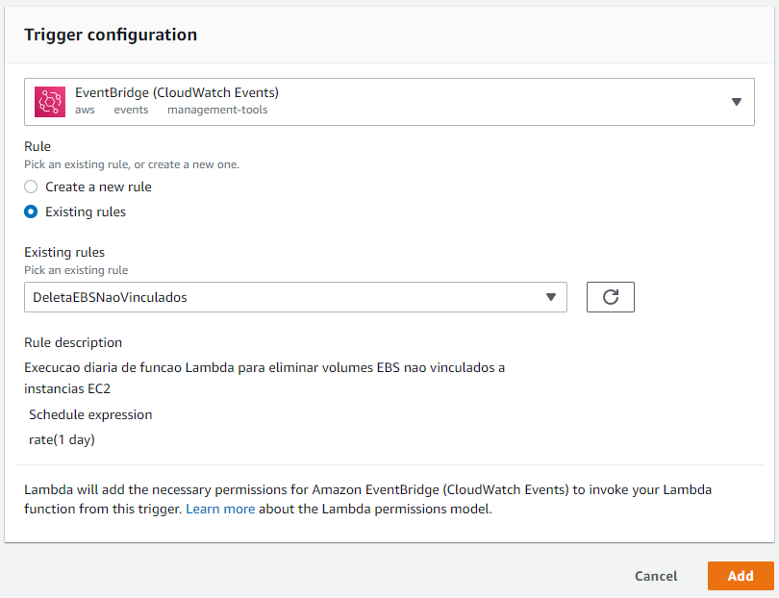
/AÇÕES PRÁTICA 06. EVENTBRIDGE TRIGGER
EXPERTS AWS
/COMENTÁRIOS
Após a validação do código escrito na função handler, é chegado o momento de adicionar o gatilho necessário para execução periódica da nossa função Lambda. Desta vez, utilizaremos o EventBridge (antigo CloudWatch Events) para configurar um acionamento diário de nossa função Lambda.
Utilizando uma expressão rate, configuramos o evento de acionamento a partir de uma regra que estabelece uma execução de segunda à sexta às 23h (UTC).
Para mais detalhes sobre expressões rate:
Documentação AWS
CORE SERVICES: LAMBDA

Slide 78

/PRÁTICA 07 COLETANDO DADOS DO S3 E INSERINDO NO DYNAMODB
EXPERTS AWS
CORE SERVICES: LAMBDA

Slide 79
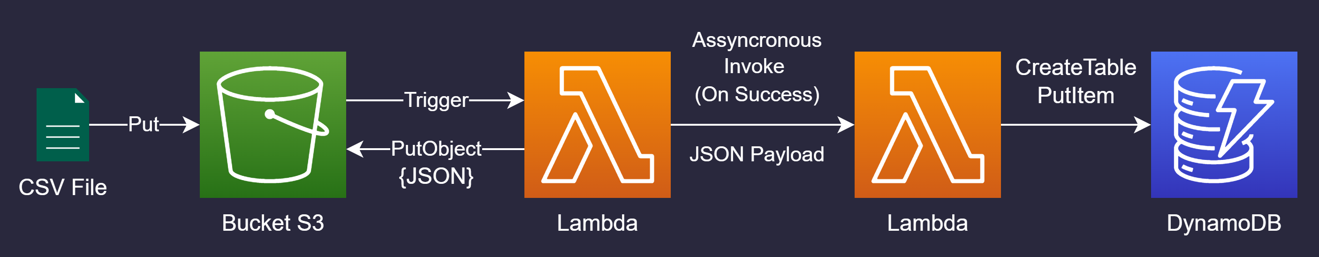
/PRÁTICA 07. DO S3 PARA O DYNAMODB
/OBJETIVO
EXPERTS AWS
/DIFICULDADE
/PASSO A PASSO
Agendar um evento via EventBridge para executar uma função Lambda que desliga instâncias EC2 todos os dias em um horário noturno
Nível intermediário
Crie uma função Lambda para receber o arquivo CSV em folder do S3, transformá-lo em JSON e escrevê-lo em um outro folder do mesmo bucket S3. Configure as permissões de role no IAM
6/10
/DIAGRAMA SIMPLIFICADO
Configure um trigger adequado para esta primeira função
Crie uma segunda função Lambda responsável por ler o arquivo JSON escrito pela função anterior, criar uma tabela no DynamoDB (caso não existe) e inserir o registro. Configure as permissões de role no IAM
Configure um trigger adequado para esta segunda função
Clique para receber dicas
CORE SERVICES: LAMBDA

Slide 80
/PRÁTICA 07. DO S3 PARA O DYNAMODB
/RESULTADO
EXPERTS AWS
CORE SERVICES: LAMBDA

Slide 81
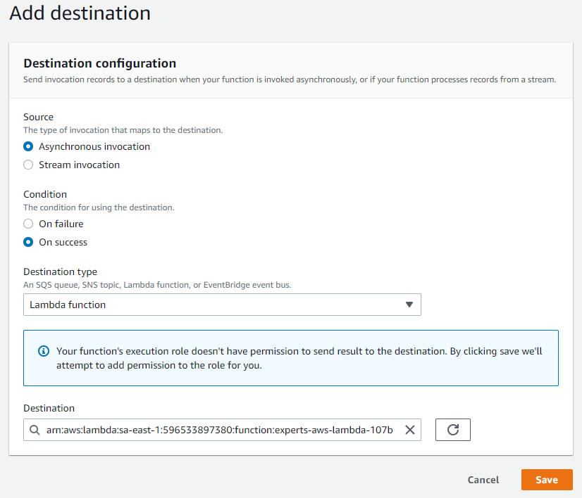
/PRÁTICA 07. DO S3 PARA O DYNAMODB
/RESULTADO
EXPERTS AWS
CORE SERVICES: LAMBDA

Slide 82
VALEU!
Foi ótimo contar com a presença de vocês em mais esse treinamento!

Slide 83
REFERÊNCIAS
A base para a construção deste material
A Cloud Guru (Mark Richman) – Automating AWS with Lambda, Python and Boto3
Udemy (Neal Davis) – Cloud Practitioner Exam Certification
Udemy (Neal Davis) – Solutions Architect Associate Exam Certification
YouTube (Douglas Mugnos) – Minha primeira função Lambda
YouTube (Um Inventor Qualquer) – Aprenda AWS neste Curso Prático GRATUITO
YouTube (Cristiano Pelizzari) – Treinamento AWS – Funções Lambda

